Slide 1
今日目标
了解传统前端开发到React开发的历程；
掌握虚拟dom、render、Component 核心原理
模拟React，实现原生标签节点、文本节点、函数组件和类组件的初次渲染。

Slide 2
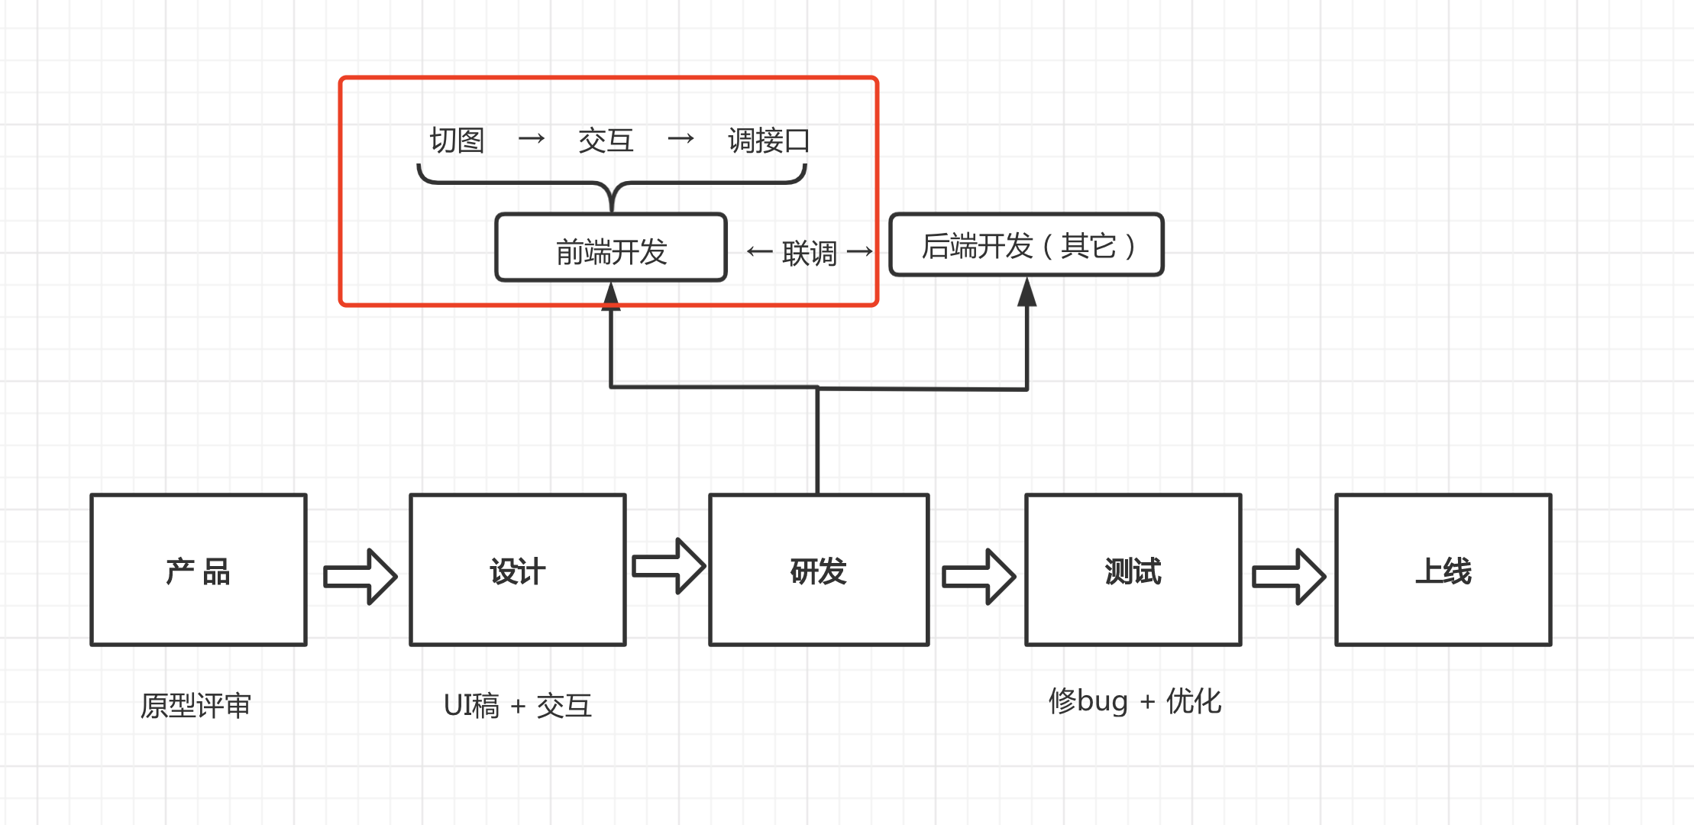
研发流程

Slide 3
前端开发模式演变历程

Slide 4
传统前端开发
(1) HTML（结构）：搭建页面整体结构；
(2) CSS（表现）：加上页面布局、颜色等样式；
(3) JavaScript（行为）：加上页面交互，如根据用户操作做出反馈；

Slide 5
传统前端开发：存在的问题
(1) 。。；
(2) 。。；
(3) 。。；

Slide 6
模块化开发
早期：
CommonJS（node环境）
AMD（异步模块定义，浏览器）
CMD（普通模块定义，浏览器）
UMD（通用模块定义，浏览器+node）；
(2) 目前：ES-Module + 其他框架；
好处：模块独立开发，更好的分离, 按需加载，更高复用性，高可维护性
Demo例子：
/06-ES6 + jQuery
/06-ES6 + React

Slide 7
模块化 demo：
/06-ES6 + jQuery
结合其他库开发
/06-ES6 + React
基于cra脚手架，进一步的模块规范化

Slide 8
小结
传统开发
开发/维护成本高，不适合现代复杂项目；
(2) 模块化开发
高可维护性，模块独立，现代项目开发的主流；
参考文章：
https://segmentfault.com/a/1190000017466120
https://www.iteye.com/blog/zccst-2215317

Slide 9
React工作原理

Slide 10
虚拟DOM
React 本身只是一个 DOM 的抽象层，使用组件构建虚拟 DOM。
常见问题：react virtual dom是什么？说一下diff算法？

Slide 11
what
用 JavaScript 对象表示 DOM 信息和结构，当状态变更的时候，重新渲染这个 JavaScript 的对象结构。这个 JavaScript 对象称为virtual dom；
链接：https://react.docschina.org/

Slide 12
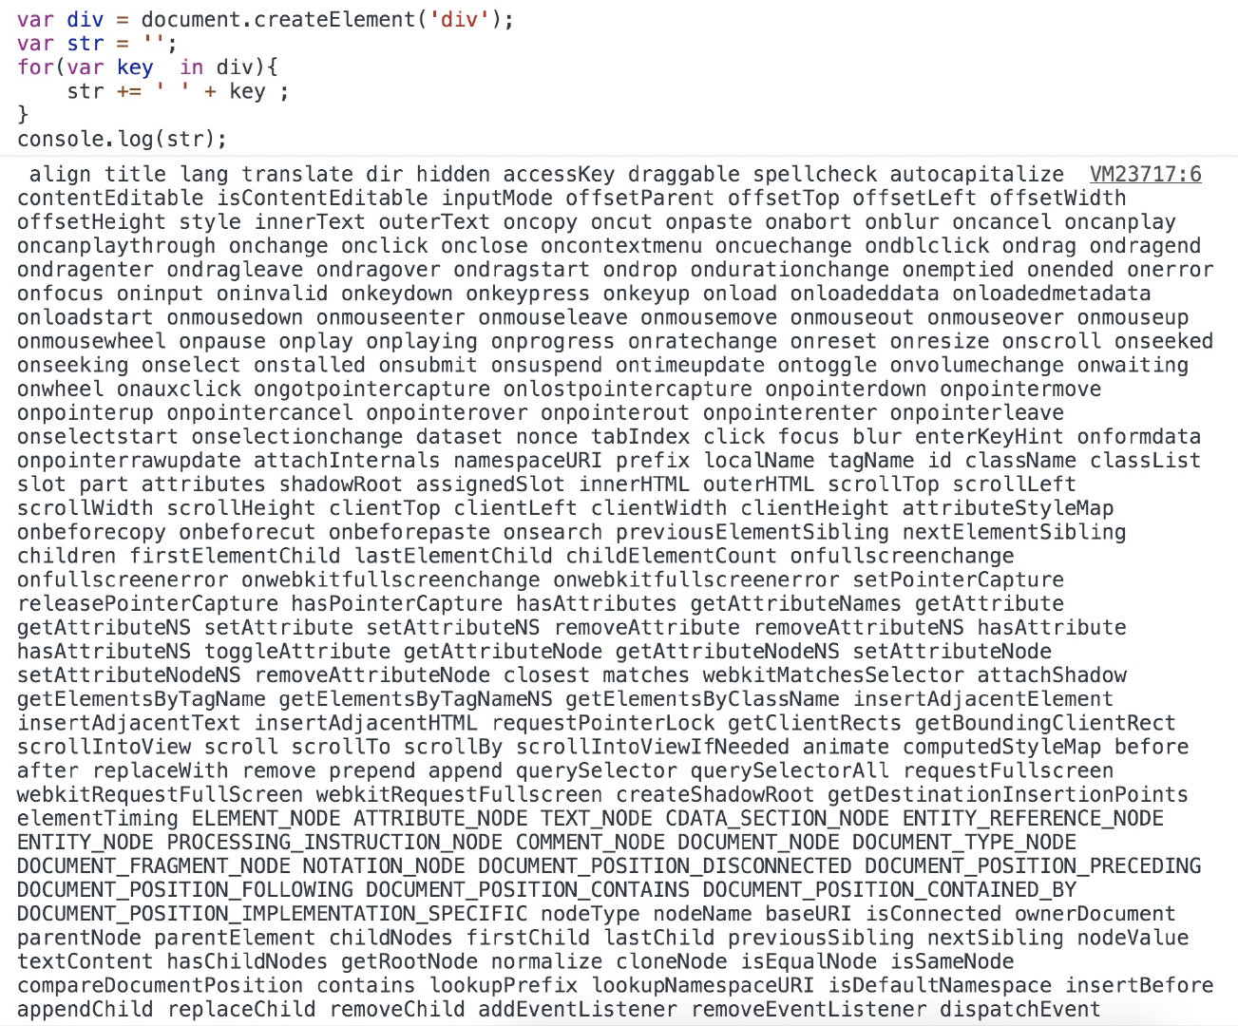
why
DOM操作很慢，轻微的操作都可能导致页面重新排版，非常耗性能。相对于DOM对象，js对象处理起来更快，而且更简单。通过diff算法对比新旧vdom之间的差异，可以批量的、最小化的执行dom操作，从而提高性能。

Slide 13
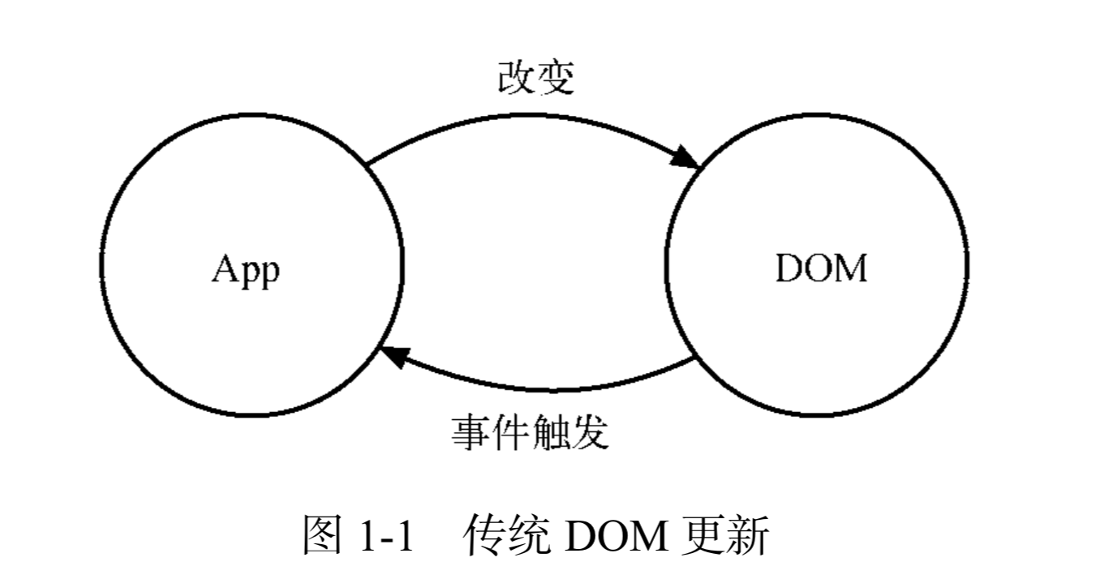
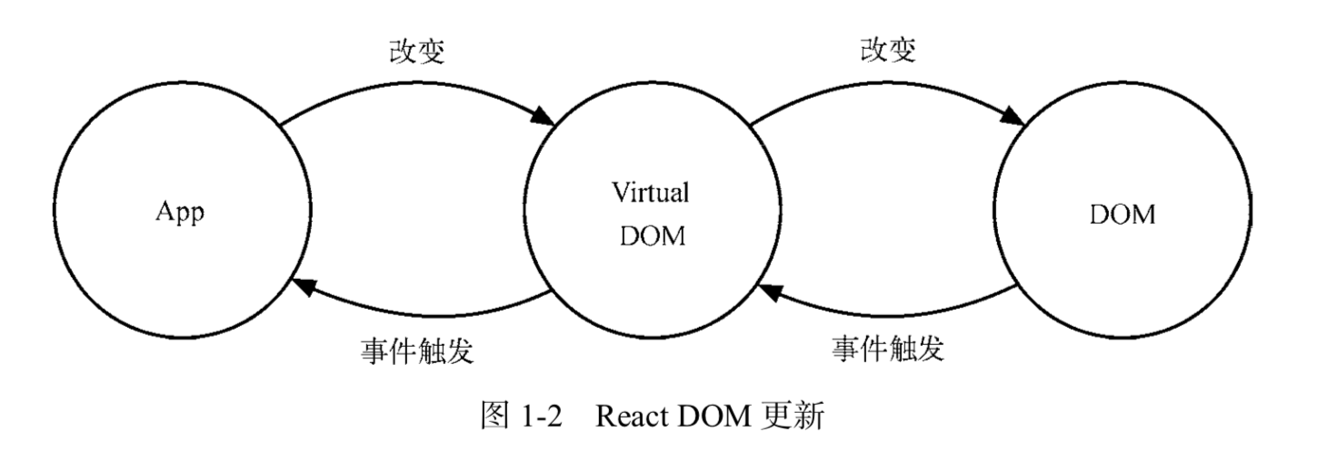
where
React中用JSX语法描述视图，通过babel-loader转译后它们变为React.createElement(...)形式，该函数将生成vdom来描述真实dom。将来如果状态变化，vdom将作出相应变化，再通过diff算法对比新老vdom区别从而做出最终dom操作。

Slide 14
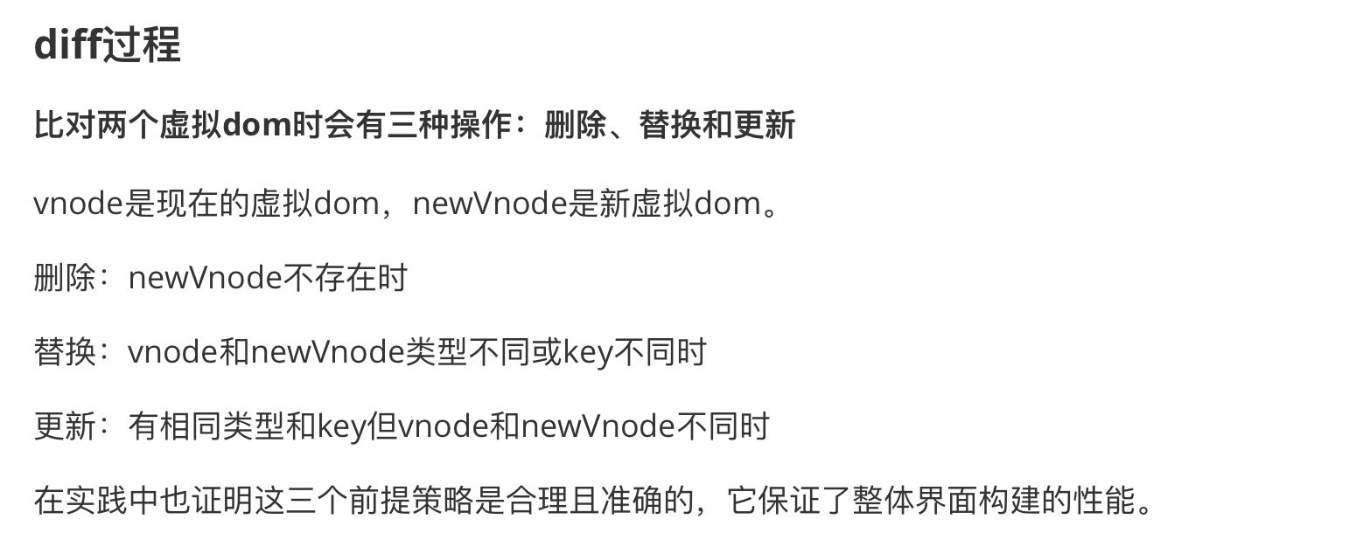
Diff 算法
链接：https://react.docschina.org/docs/reconciliation.html

Slide 15
jsx
1. 什么是JSX
语法糖， React 使用 JSX 来替代常规的 JavaScript。
2. 为什么需要JSX
- 开发效率：使用 JSX 编写模板简单快速。
- 执行效率：JSX编译为 JavaScript 代码后进行了优化，执行更快。
3. React 16原理：babel-loader会预编译JSX为React.createElement(...)
4. React 17原理：React 17中的 JSX 转换不会将 JSX 转换为 React.createElement，而是自动从 React 的 package 中引入新的入口函数并调用。

Slide 16
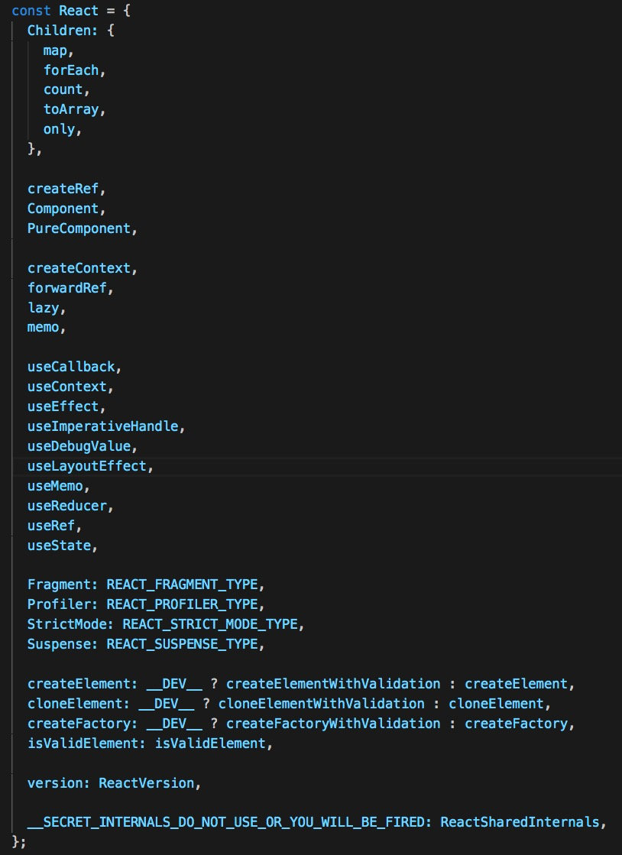
React中的核心API

Slide 17
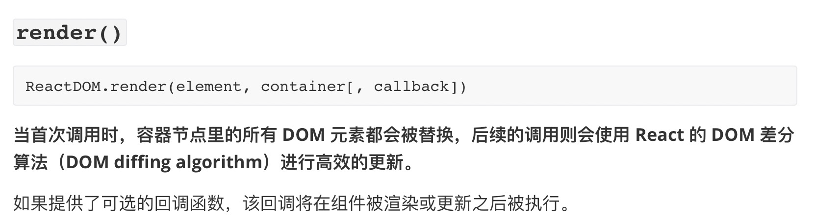
ReactDOM

Slide 18
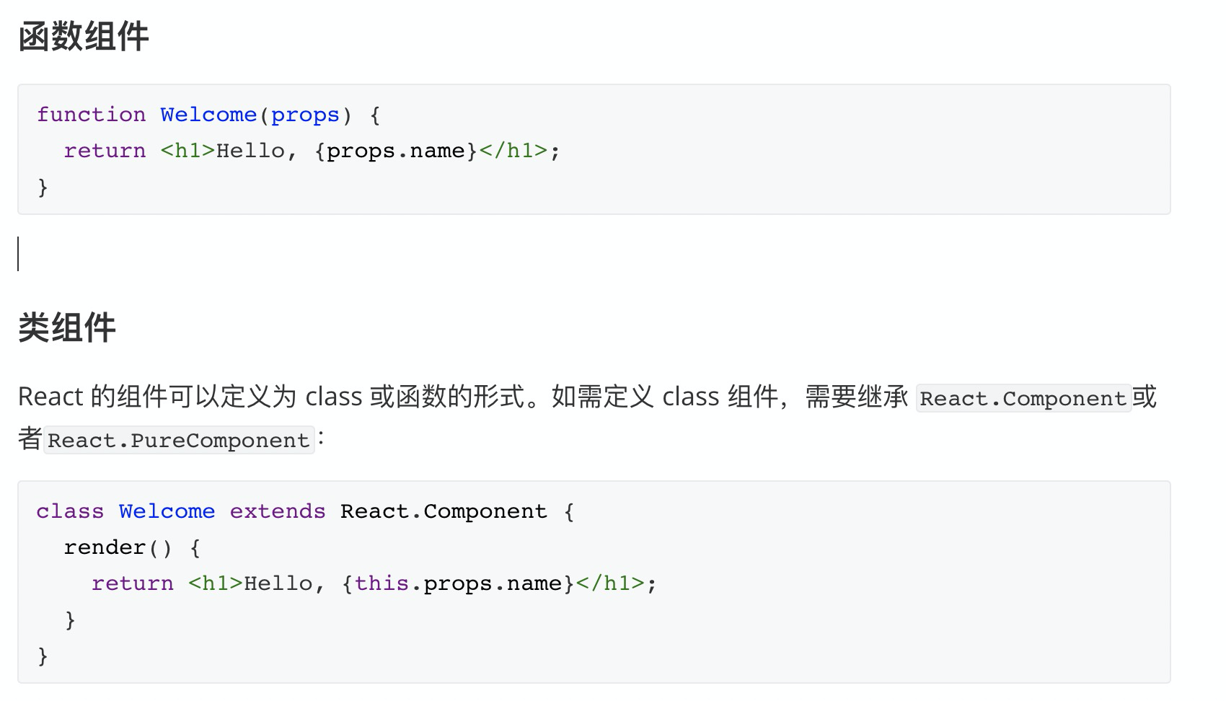

Slide 19
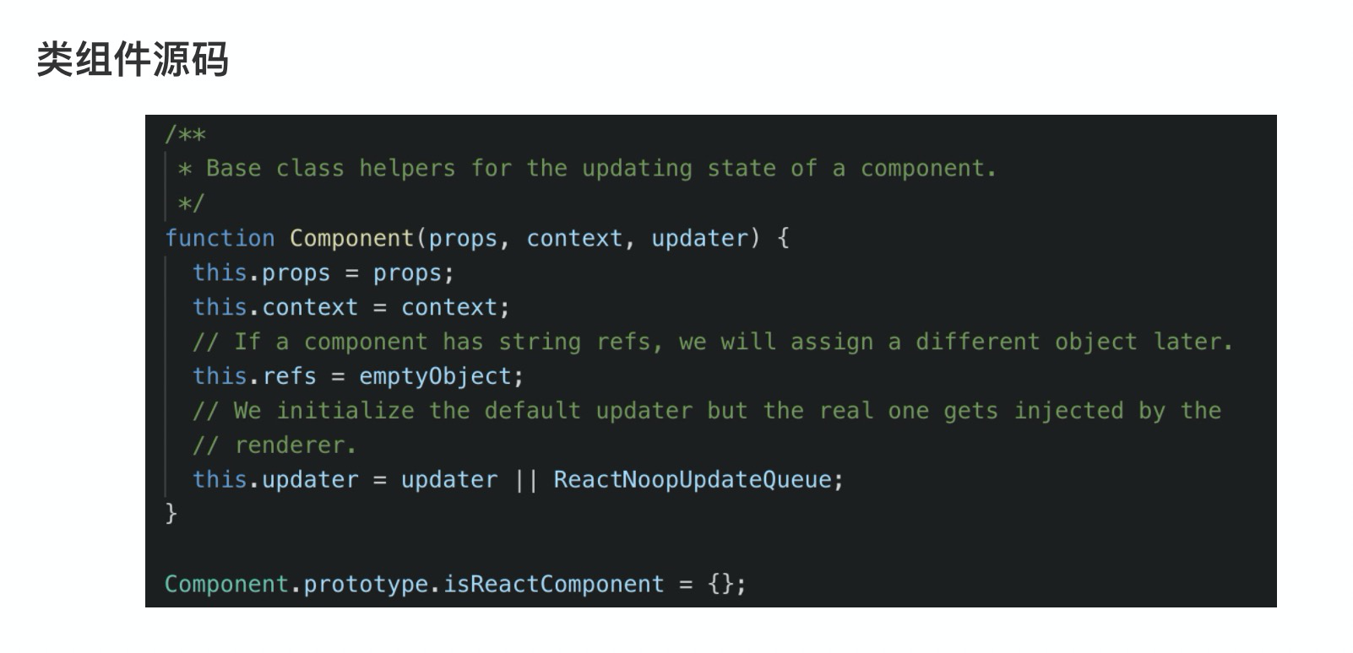

Slide 20
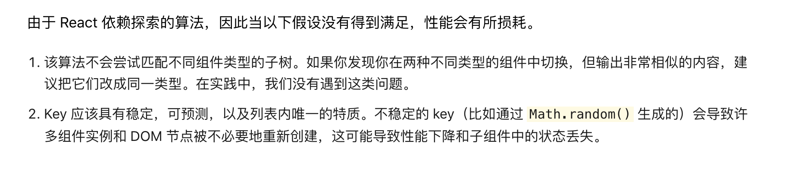
Render、vdom、diff的一些启发
3. 注意：减少不必要的 render

Slide 21
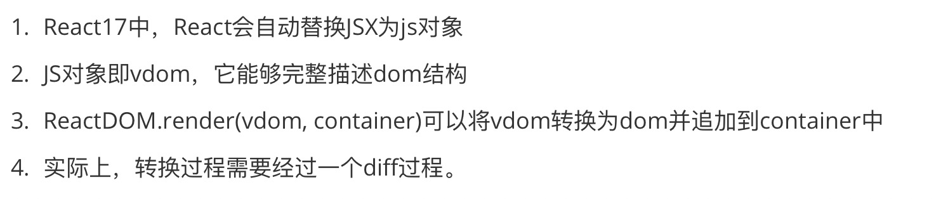
小结

